Slide 1
Aplicarea algoritmul lui Floyd-Warshall
A îndeplinit: VALENTIN Samciucov
Conducătorul: VITALIE Țîcău
Specialitatea: Informatica
Gupa: IS11Z

Slide 2
Plan
Desenul cazului real;
Explicația imaginii;
Exemplu concret;
Rezultatul final;
Compararea cu programul de la laborator;
Concluzie.

Slide 3
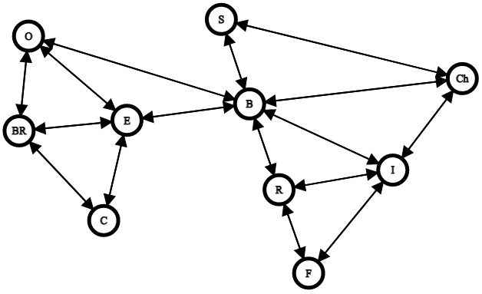
Desenul cazului real
109
103
23
36
42
110
23
135
107
136
39
39
73
143
13
70
30
30
8
Legendă:
BR – Briceni
O – Ocnița
E – Edineț
C – Corjeuți
B – Bălți
R – Răuțel
F – Fălești
Ch – Chișinău
S – Sângerei
I – Ialoveni
26
141
13
24
8
26
143
142
22
131
22
22
133

Slide 4
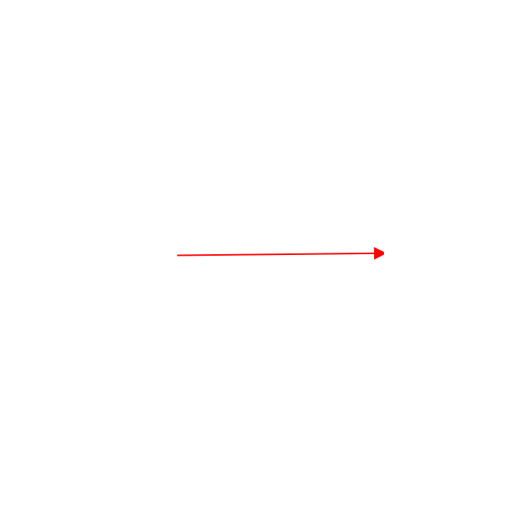

Explicația imaginii
109
103
42
23
110
Avem 10 localități din Moldova și distanțele reale dintre ele.
Fiecare săgeată din desen reprezintă drumul dintr-o localitate în alta și costul acestuia.
36
Costul drumului Ialoveni - Chișinău = 13
La fel și Chișinău – Ialoveni = 13
36
23
135
39
107
136
39
39
13
73
143
13
70
13
Costul drumului Briceni – Ocnița = 36
Pe când Ocnița – Briceni = 39
30
30
8
13
141
13
24
26
8
13
26
143
142
22
131
22
22
133

Slide 5











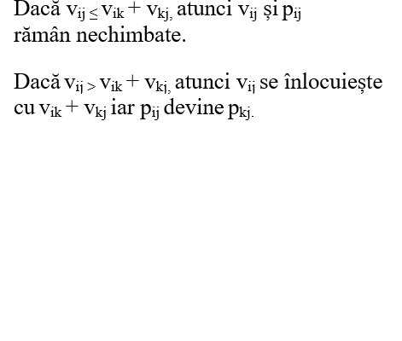
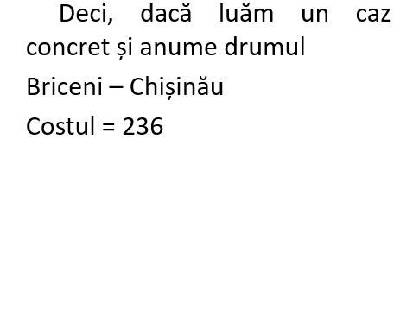
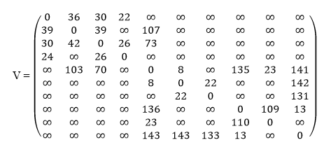

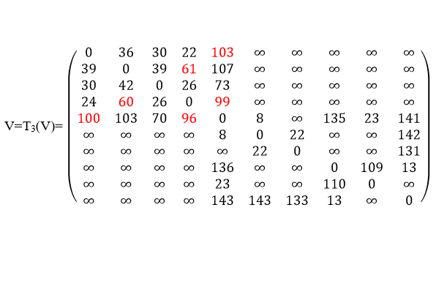
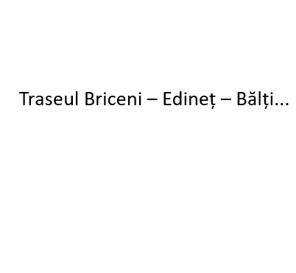
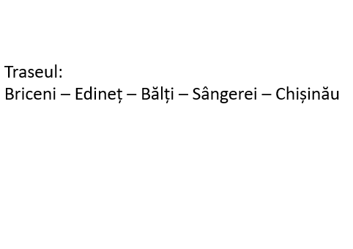
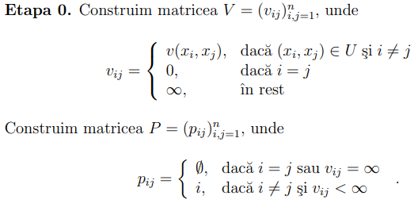
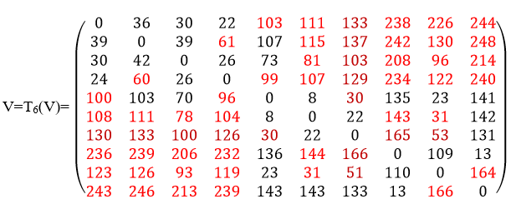
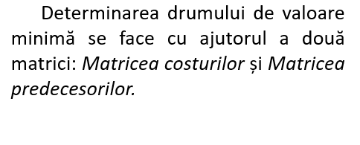
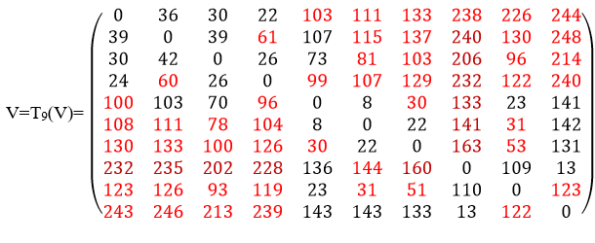
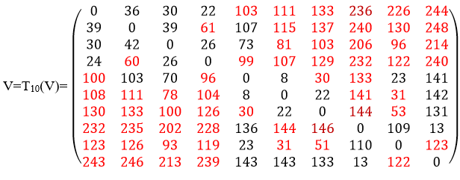
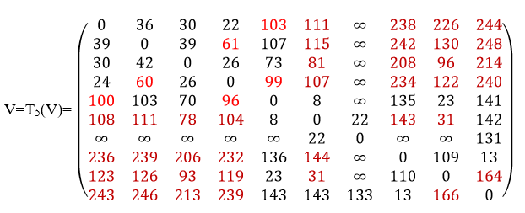
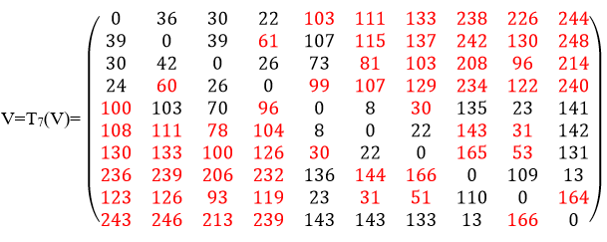
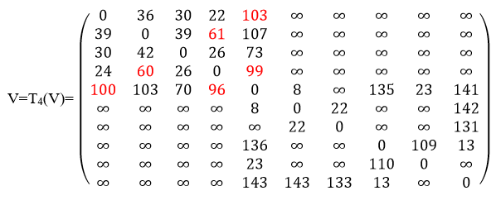
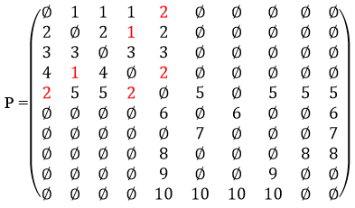
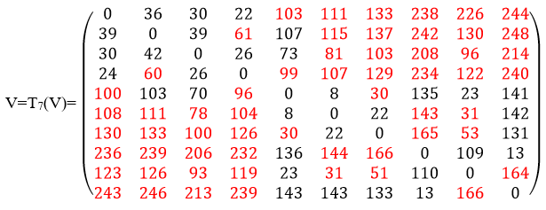
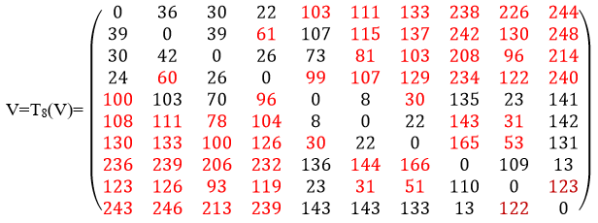
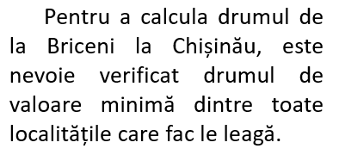
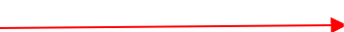
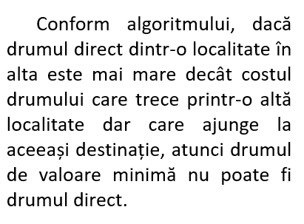
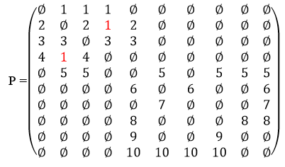

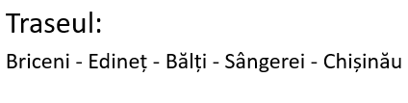
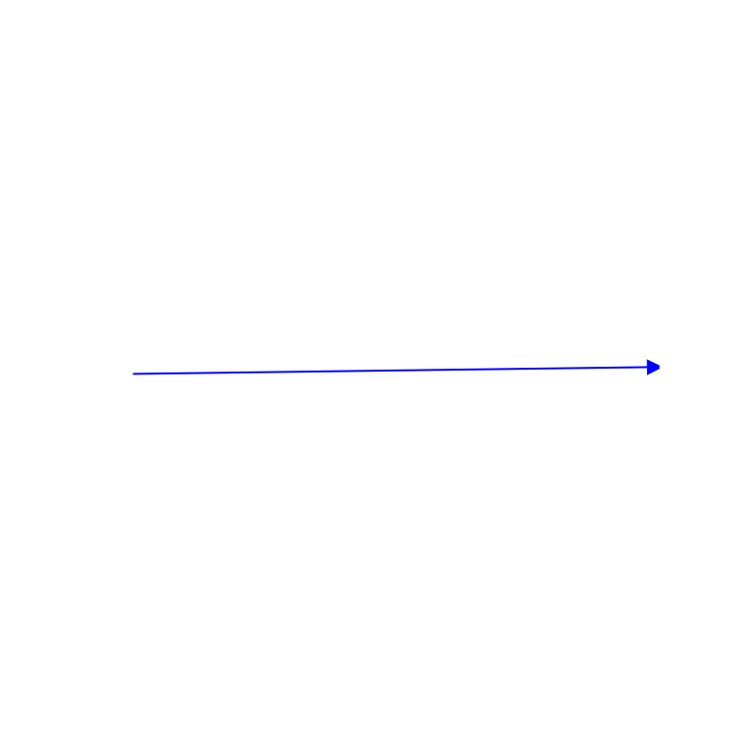

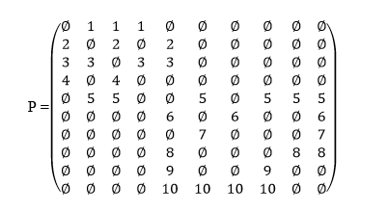
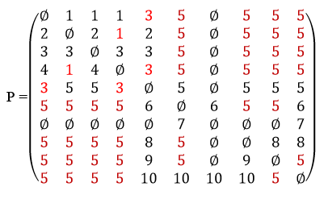
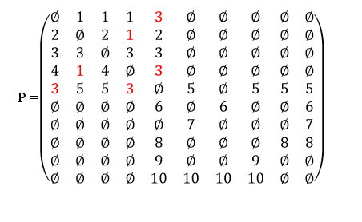
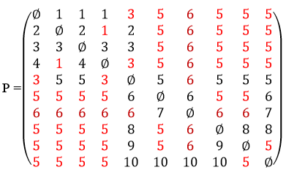
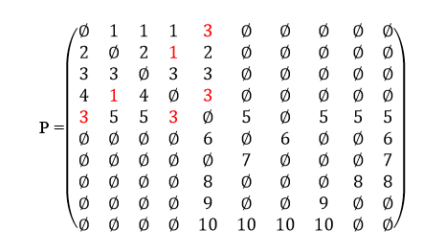
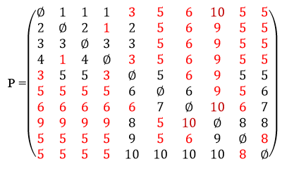
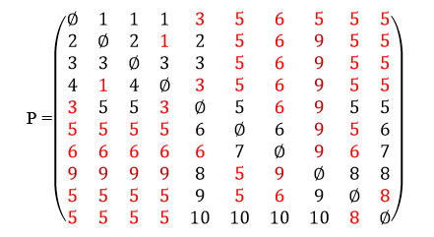
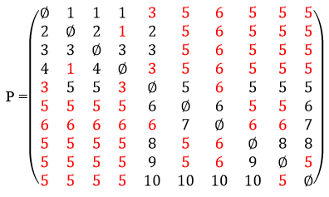
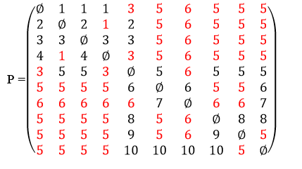
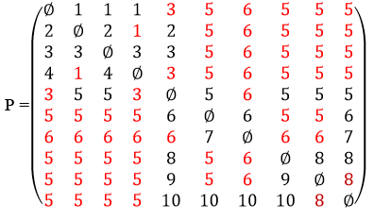
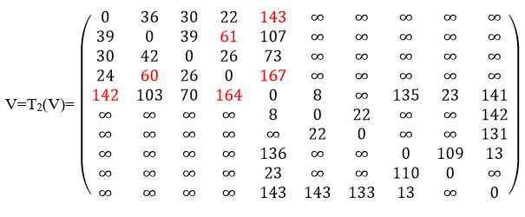

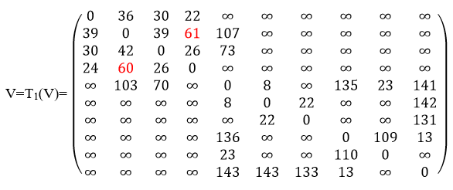

Exemplu concret
109
Să luăm un caz concret și anume drumul Briceni – Chișinău
103
23
23
110
36
42
110
23
135
107
135
136
135
39
136
13
39
73
143
70
73
30
30
30
8
141
13
24
26
8
26
143
142
22
131
22
22
133

Slide 6
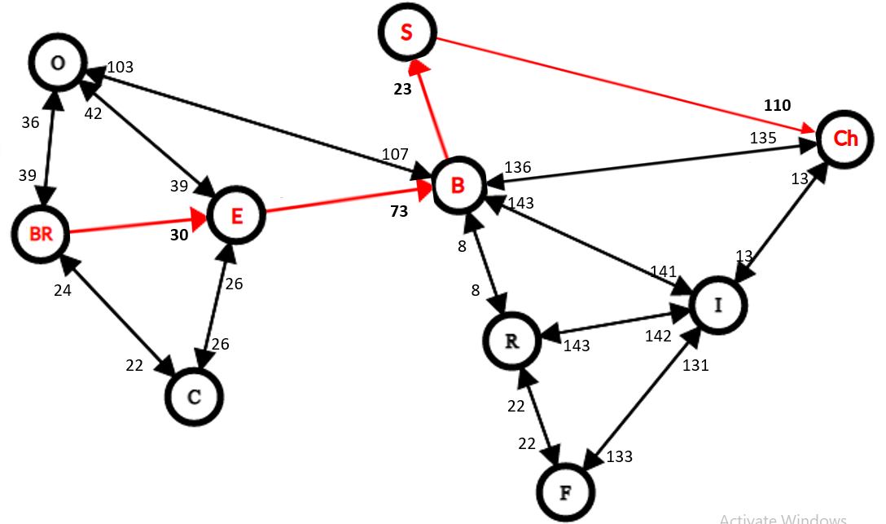
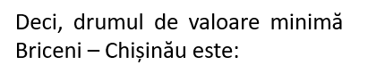



Rezultatul final

Slide 7
Concluzii
Algorimul va determina toate drumurile de valoare minimă și nu se poate atașa doar la un singur caz pentru deterinare;
Algoritmul poate să ia și valori negative de cost;
Algoritmul va lucra atât pentru grafice orientate cât și pentru cele neorientate;
Chiar dacă va exista preun punt izolat, algoritmul oricum va lucra menționând că nu există nici un drum în vîrful dat.

Slide 8
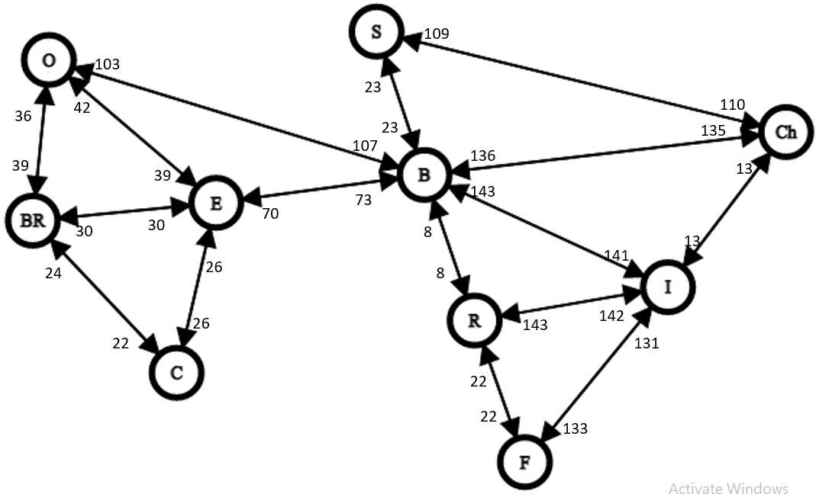
Compararea
Ambele programe lucreză bine și au dat rezultate corecte.
Pentru programul de la laborator rezultatele au fost mult mai diferite, pentru că la figura cu cazul real fiecare vârf are cel puțin câte două săgeți, una care vine în vârf și alta care pleacă din vârf, pe când la cazul de la laborator sunt vârfuri care nu primesc nici o săgeată.
De aceea în determinarea drumului de valoare minimă pentru cazul real, nu s-a apelat la foarte multe vârfuri de legătură dintre perechea de vârfuri aleasă.
În cazul de la laborator există cazuri când nu avem drum dintr-un vârf în altul.
Figura recentă:

Slide 9
Mulțumesc pentru atenție!

